Slide 1

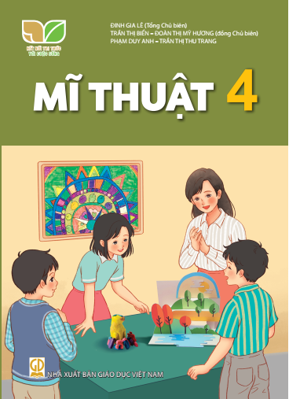
DẠY HỌC MĨ THUẬT LỚP 4 THEO CHƯƠNG TRÌNH GIÁO DỤC PHỔ THÔNG 2018
Giáo viên: HOÀNG THỊ THÙY DƯƠNG

Slide 2
* Kiểm tra đồ dùng học tập:
- Chai, lọ hộp nhựa, bút dạ , màu, giấy màu, băng dính hai mặt, giấy trắng, kéo, keo dán…

Slide 3
Yêu cầu cần đạt
-Thực hiện việc tạo hình và trang trí được giỏ và chậu cây từ những vật liệu sẵn có.

Slide 4
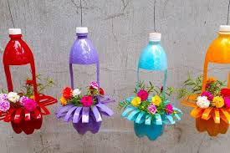
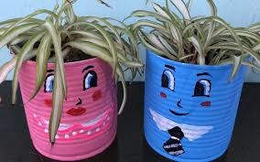
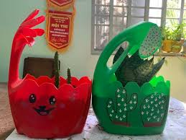
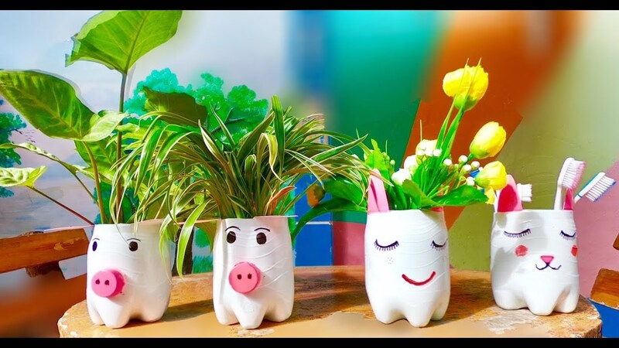
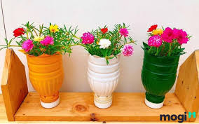
Câu hỏi thảo luận:
1. Giỏ cây và chậu cây sử dụng bằng chất liệu gì?
2. Em thấy giỏ cây và chậu cây được trang trí bằng những hình ảnh nào và bằng cách nào?
3. Giỏ cây và chậu cây sử dụng vào việc gì?

Slide 5
-Cách thực hiện tạo giỏ cây hoặc chậu cây :
+ Bước 1: Từ chai nhựa, cắt để tạo hình giỏ, chậu cây.
( sử dụng dây gắn hai bên thành giỏ để có thế sử dụng treo.)
+Bước 2: Trang trí theo ý thích.

Slide 6
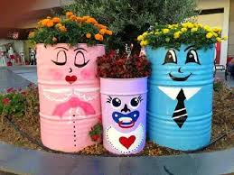
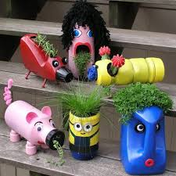
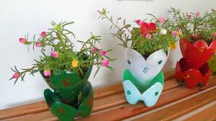
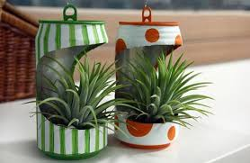

Slide 7
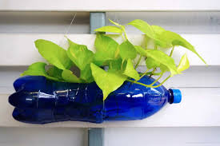
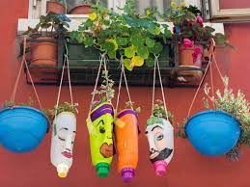
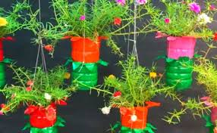

Slide 8

Thực hành
Tiêu chí của sản phẩm chậu cây hoặc giỏ cây:
-Hình dáng đẹp, màu sắc trang trí hài hòa, đẹp mắt , sáng tạo.
- Công dụng : Trồng được cây.

Slide 9
Giờ học đến đây là kết thúc
Chúc thày,cô giáo sức khỏe
Chúc các em chăm ngon học giỏi

